Slide 1



ANALISE DE CONTEÚDO
O MÉTODO
Notes:
O livro Análise do Conteúdo tem por objetivo apresentar uma apreciação crítica de análises de conteúdo como uma forma de tratamento em pesquisas qualitativas e quantitativas.

Slide 2
Bardin distribui o conteúdo da obra em quatro partes distintas:
história e teoria (perspectiva histórica);
ii) parte prática(análises de entrevistas, de comunicação de massa, de questões abertas e de
testes);
iii) métodos de análise (organização, codificação, categorização, inferência e informatização das análises)
iv) técnicas de análise (análise categorial, de avaliação, de enunciação, proposicional do discurso, de
pressão e das relações).

Slide 3
Terceira parte
O MÉTODO
Notes:
O método de análise de conteúdo de Bardin é uma abordagem utilizada em pesquisa qualitativa para analisar o conteúdo de documentos, textos, ou outras formas de comunicação. Desenvolvido por Laurence Bardin, esse método envolve uma análise sistemática e objetiva do conteúdo, buscando identificar padrões, temas e significados subjacentes.

Slide 4
EM LINHAS GERAIS...
Bardin propõe um método sistemático para analisar o conteúdo de textos, visando identificar padrões e significados subjacentes.
pré-análise
Exploração
do Material
tratamento dos resultados,
Notes:
O processo envolve a pré-análise, exploração do material e tratamento dos resultados, com o objetivo de extrair informações relevantes e compreender a estrutura do conteúdo. A ênfase está na objetividade e rigor, garantindo a confiabilidade dos resultados obtidos.
As diferentes fases da análise de conteúdo, tal como o inquérito sociológico ou a experimentação, organizam-se em torno de três polos cronológicos:
1) a pré - análise;
2) a exploração do material;
3) o tratamento dos resultados, a inferência e a interpretação.

Slide 5
É a fase de organização propriamente dita. Corresponde a um período de intuições, mas, tem por objetivo tornar operacionais e sistematizar as ideias iniciais, de maneira a conduzir a um esquema preciso do desenvolvimento das operações sucessivas, num plano de análise.
Pré - análise
Notes:
..........................trata-se de estabelecer um programa que, podendo ser flexível (quer dizer, que permita a introdução de novos procedimentos no decurso da análise), deve, no entanto, ser preciso.
A pré-análise de Bardin refere-se a uma etapa inicial no processo de análise de conteúdo proposto por Laurence Bardin. É uma fase em que o pesquisador realiza uma leitura exploratória do material a ser analisado, buscando identificar de forma ampla e aberta as informações relevantes. Essa etapa é crucial para estabelecer uma compreensão inicial do conteúdo antes de prosseguir com uma análise mais aprofundada e categorizada.

Slide 6
Geralmente, esta primeira fase possui três missões:
A escolha dos documentos a serem submetidos à análise,
A formulação das hipóteses e dos objetivos;
E a elaboração de indicadores que fundamentem a interpretação final.
Notes:
Estes três fatores, não se sucedem, obrigatoriamente, seguindo uma ordem cronológica, embora se mantenham
estreitamente ligados uns aos outros: a escolha de documentos depende dos objetivos ou inversamente o
objetivo só é possível em função 'dos documentos disponíveis;
os indicadores serão construídos em função das hipóteses, ou, pelo contrário, as hipóteses serão criadas na
presença de certos índices.

Slide 7
ESTABELECER CONTATO COM OS DOCUMENTOS
Notes:
A primeira atividade consiste em estabelecer contato com os documentos a analisar e conhecer o texto deixando-se invadir por impressões
e orientações. Esta fase e chamada de leitura «flutuante»
por analogia com a atitude do psicanalista. Pouco a pouco:
a leitura vai-se tornando mais precisa, em função de hipóteses emergentes, da projeção de teorias adaptadas sobre o material e da possível aplicação de técnicas utilizadas
sobre materiais análogos.

Slide 8
A escolha dos documentos.-
O universo de documentos de análise pode ser determinado a principio:
Notes:
O universo de documentos de análise pode ser determinado a priori:
por _exemplo: uma empresa solicita a uma equipe de analistas a exploração dos recortes de imprensa reunidos num «press-book», acerca do novo produto lançado
no mercado alguns meses atrás.
Ou então o objetivo é determinado e por conseguinte convém escolher o universo de documentos susceptíveis de fornecer informações sobre o problema levantado:
" por exemplo: o objetivo € seguir a evolução dos valores da instituição escolar francesa durante um determinado ano. Opta-se então pela análise dos discursos de distribuição dos prémios: material homogéneo, regular, conservado, acessível e rico em informações relativamente ao objetivo.

Slide 9
Regra da exaustividade:
" Uma vez definido o campo do corpus (entrevistas de um inquérito, respostas a um questionário, editoriais de um quotidiano de Paris entre tal e tal data, emissões de televisão sobre determinado assunto, etc.), é preciso terem-se em conta todos os elementos desse corpus.
Notes:
Por outras palavras, não se pode deixar de fora qualquer um dos elementos por esta ou por
aquela razão (dificuldade de acesso, impressão de não-interesse), que não possa ser justificável no plano do
rigor. Esta regra € completada pela de não-seletividade.

Slide 10
Regra da Representatividade e Amostragem
Regra da representatividade. A análise pode efetuar-se numa amostra desde que o material a isso se preste.
Amostragem diz-se rigorosa se a amostra for uma parte representativa do universo inicial. Neste caso os resultados obtidos para a amostra serão generalizados ao todo.
Notes:
Para se proceder à amostragem, é necessário ser possível
descobrir a distribuição dos caracteres dos elementos
da amostra. Um universo heterogéneo requer uma amostra
maior do que um universo homogéneo. A costureira,
para que possa fazer ideia de uma peça de tecido com flores,
tem necessidade de uma amostra maior desse tecido,
do que aquela que seria necessária para ter a ideia de um
tecido liso.

Slide 11
Regra da homogeneidade:
os documentos retidos devem ser homogéneos, quer dizer, devem obedecer a critérios precisos de escolha e não apresentar demasiada singularidade fora destes critérios de escolha.
Notes:
Por exemplo, as entrevistas de inquérito efetuadas sobre um dado tema, devem: referir-se todas a esse tema,
ter sido obtidas por intermédio de técnicas idênticas e serem realizadas por indivíduos semelhantes. Esta regra
é, sobretudo, utilizada quando se desejam obter resultados globais ou comparar entre si os resultados individuais.

Slide 12
Regra de Pertinência
os documentos retidos devem ser adequados, enquanto fonte de informação, de modo a corresponderem ao objetivo que suscita a análise.
Notes:
GPT - Cada parte do conteúdo deve ser avaliada em termos de sua pertinência para as categorias estabelecidas. A regra de pertinência destaca a importância de discernir se um elemento contribui ou não para a compreensão da categoria em questão.
GPT - A regra de pertinência de Bardin visa garantir que a análise seja sistemática, transparente e confiável, permitindo aos pesquisadores extrair significados robustos dos dados coletados.

Slide 13
A formulação das hipóteses e dos objetivos
Uma hipótese é uma afirmação provisória que nos propomos verificar (confirmar ou infirmar) , recorrendo aos procedimentos de análise. Trata-se de uma suposição cuja origem é a intuição e que permanece em suspenso enquanto não for submetida à prova de dados seguros.
Notes:
O objetivo é a finalidade geral a que nos propomos(ou que é fornecida por uma instância exterior), o quadro
teórico e/ou pragmático, no qual os resultados obtidos serão utilizados.
Levantar uma hipótese é interrogarmo-nos: «será verdade que, tal como é sugerido pela análise a priori do
problema e pelo conhecimento que dele possuo, ou, como as minhas primeiras leituras me levam a pensar, que ... ?».

Slide 14
Se se considerarem os textos como uma manifestação contendo índices que a análise vai fazer falar, o trabalho preparatório será o da escolha destes em função das hipóteses, caso elas estejam determinadas e sua organização sistemática em indicadores.
d) A referenciação dos índices e a elaboração de indicadores.
Notes:
GPT - Na pesquisa qualitativa, a referenciação dos índices e a elaboração de indicadores são etapas importantes, e a abordagem de Bardin fornece orientações sobre como realizar essas tarefas. Aqui estão algumas diretrizes relacionadas:
Referenciação dos índices:
Identificação: Os índices referem-se às unidades identificadas durante a análise de conteúdo. Eles podem ser palavras, frases, parágrafos ou unidades mais extensas, dependendo da escolha do pesquisador.
Codificação: Cada índice deve ser codificado, ou seja, rotulado de acordo com as categorias ou temas emergentes durante a análise. A codificação ajuda a organizar os dados e identificar padrões.
Catalogação: Os índices codificados devem ser catalogados e organizados de maneira sistemática. Isso facilita a referência posterior e ajuda na identificação de padrões recorrentes.
Elaboração de Indicadores:
Identificação de Padrões: Com base nos índices catalogados, os pesquisadores podem começar a identificar padrões e tendências no material qualitativo. Isso envolve olhar para além dos casos individuais e procurar relações mais amplas.
Construção de Indicadores: Os indicadores são construídos a partir dos padrões identificados. Eles são geralmente medidas quantificáveis ou categorias que representam conceitos-chave extraídos dos dados qualitativos.
Validação: Os indicadores devem ser validados para garantir que realmente capturem os aspectos relevantes do fenômeno em estudo. Isso pode envolver a revisão por outros pesquisadores ou a comparação com dados adicionais.
Relação com Teoria:
Contextualização Teórica: Os indicadores devem ser relacionados à teoria subjacente à pesquisa. Isso ajuda a conectar os achados qualitativos com conceitos mais amplos e a contribuir para a compreensão teórica.
Refinamento Iterativo:
Revisão Contínua: A elaboração de indicadores é um processo iterativo. Os pesquisadores devem revisar e refinar constantemente os indicadores à medida que avançam na análise.
Ao seguir essas diretrizes, os pesquisadores podem garantir uma referenciação clara dos índices e uma elaboração significativa de indicadores, proporcionando uma base sólida para a interpretação e apresentação dos resultados da pesquisa qualitativa.

Slide 15
Antes da análise propriamente dita, o material reunido deve ser preparado.
Trata-se de uma preparação material e, eventualmente, de uma preparação formal.
e) A preparação do material.
Notes:
Por exemplo: as entrevistas gravadas são transmitidas (na íntegra) e as gravações conservadas (para informação
paralinguística), os artigos de imprensa são recortados, as respostas a questões abertas são anotadas em fichas, etc.
É aconselhável que se prevejam reproduções em número suficiente (recortes, equipa numerosa) e que se numerem
os elementos do corpus.
Paralinguística é o estudo da paralinguagem, a parte da linguística que contem os aspectos não verbais que acompanham a comunicação verbal.

Slide 16
Se as diferentes operações da pré - análise foram convenientemente concluídas, a fase de análise propriamente dita não é mais do que a administração sistemática das decisões tomadas.
Exploração do material
Notes:
Quer se trate de procedimentos aplicados manualmente ou de operações efetuadas pelo ordenador,
o decorrer do programa completa-se mecanicamente.
Esta fase, longa e fastidiosa, consiste essencialmente de operações de codificação, desconto ou enumeração,
em função de regras previamente formuladas

Slide 17
Os resultados brutos são tratados de maneira a serem significativos e válidos. Operações estatísticas simples (percentagens), ou mais complexas (análise fatorial), permitem estabelecer quadros de resultados, diagramas, figuras e modelos, os quais condensam e põem em relevo as informações fornecidas pela análise.
TRATAMENTO DOS RESULTADOS OBTIDOS E INTERPRETAÇAO
Notes:
Por outro lado, os resultados obtidos, a confrontação
sistemática com o material e o tipo de inferências alcançadas,
podem servir de base a uma outra análise disposta
em torno de novas dimensões teóricas, ou praticada graças
a técnicas diferentes

Slide 18
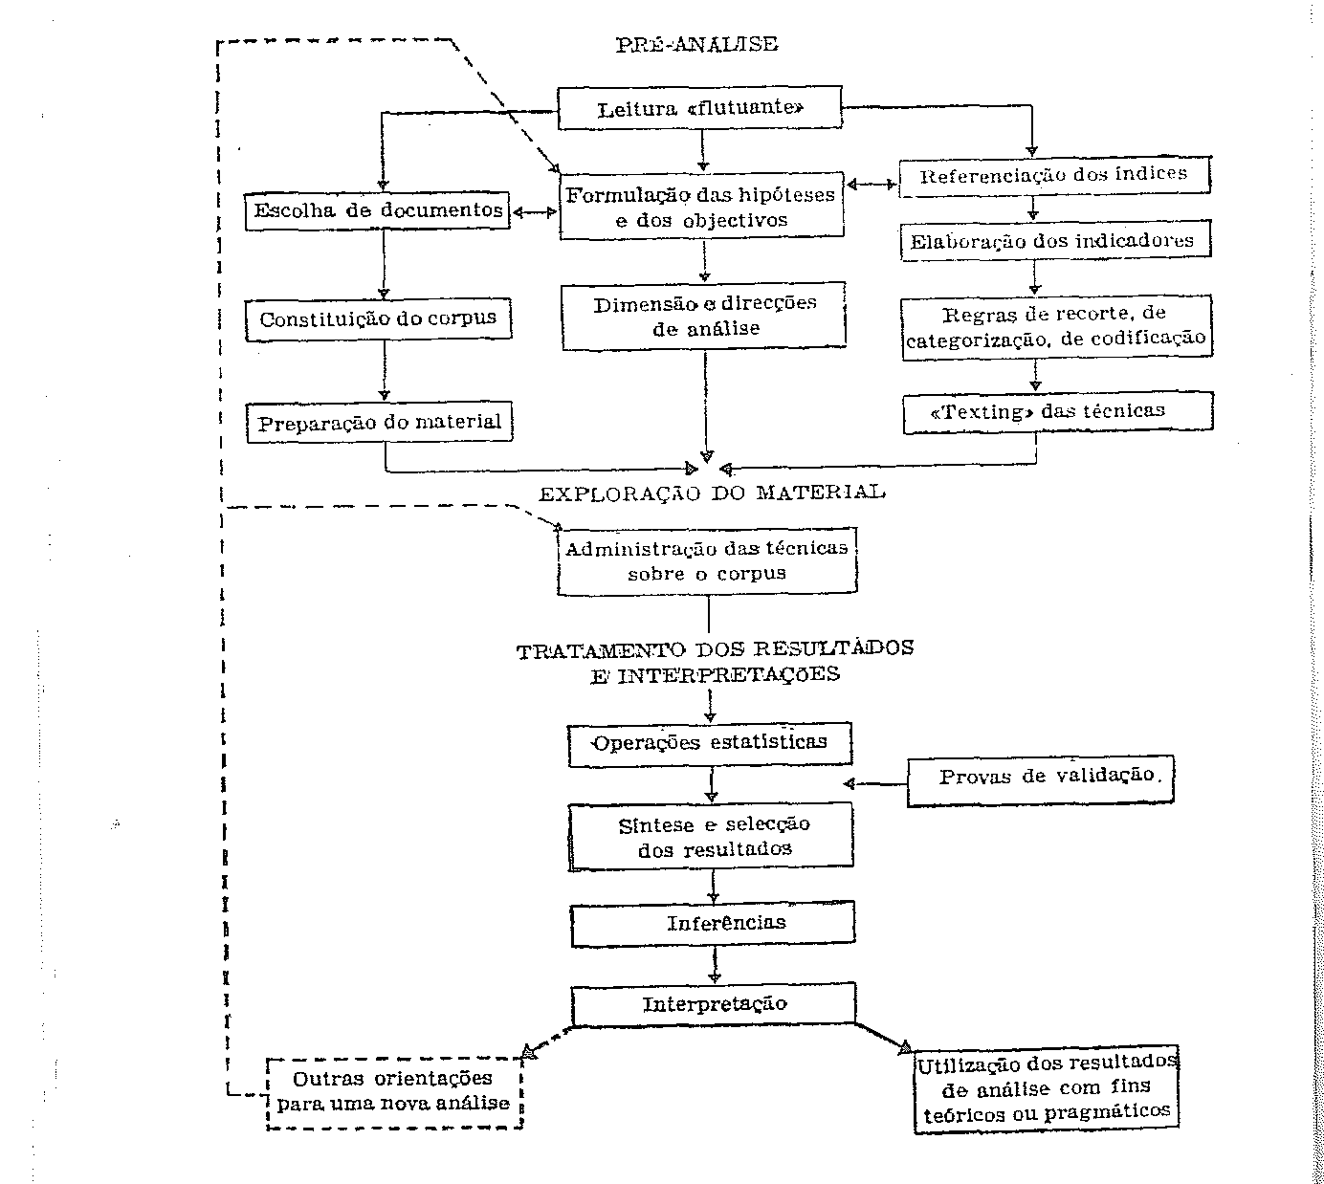
Desenvolvimento de uma análise

